Slide 1
Волонтерский
отряд
«ДАНКО»

Slide 2
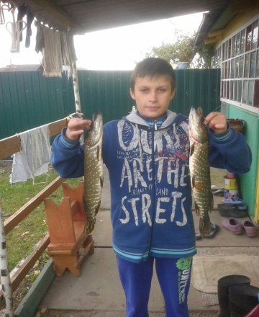
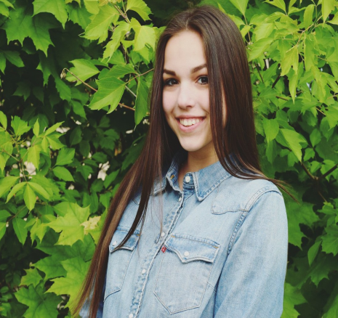
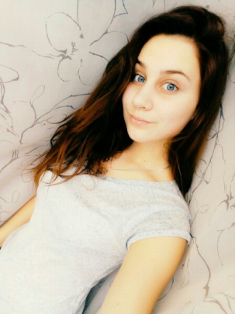
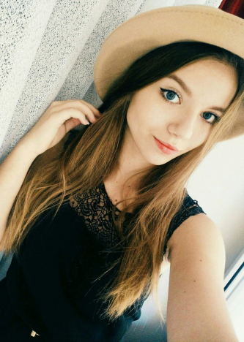
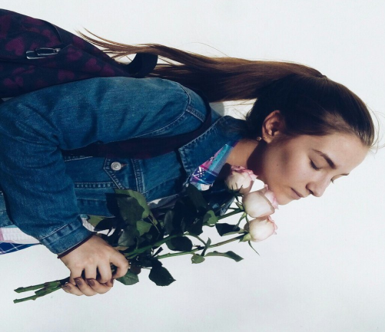
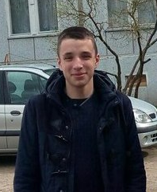
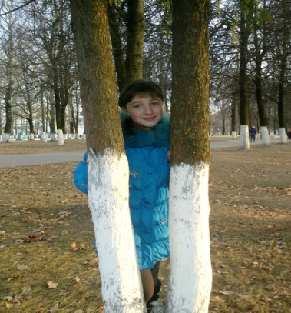
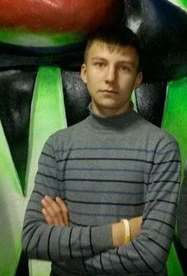

Slide 4
Цели и задачи:
- воспитание доброты, чуткости, сострадания и сопереживания, терпимости и доброжелательности;
- возрождение лучших отечественных традиций благотворительности;
- развитие детской инициативы по оказанию помощи нуждающимся в их заботе и внимании социально-незащищенным категориям граждан;
- сосредоточение главного акцента на деятельности в микрозоне школы.

Slide 5
Направления
волонтёрской работы
"Забота"
"Чистый город"
"Детский мир"
"Праздничный
проспект"
"Память"
"Окно в природу"

Slide 6
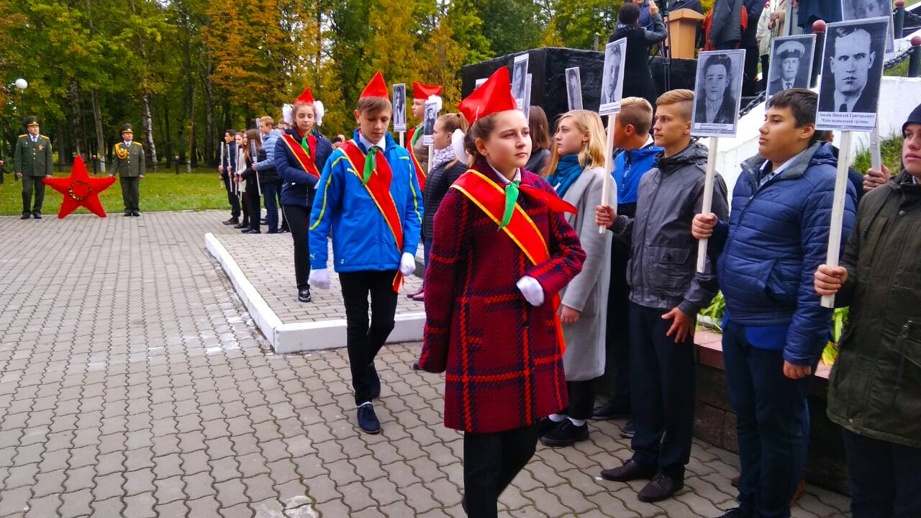
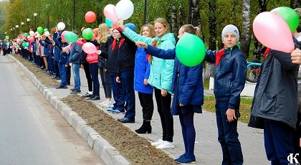
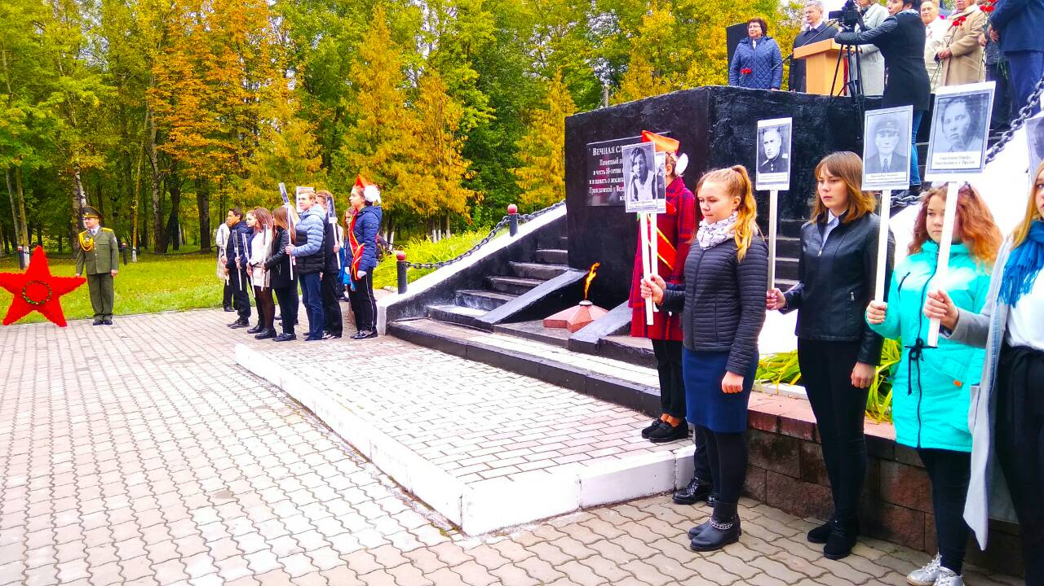
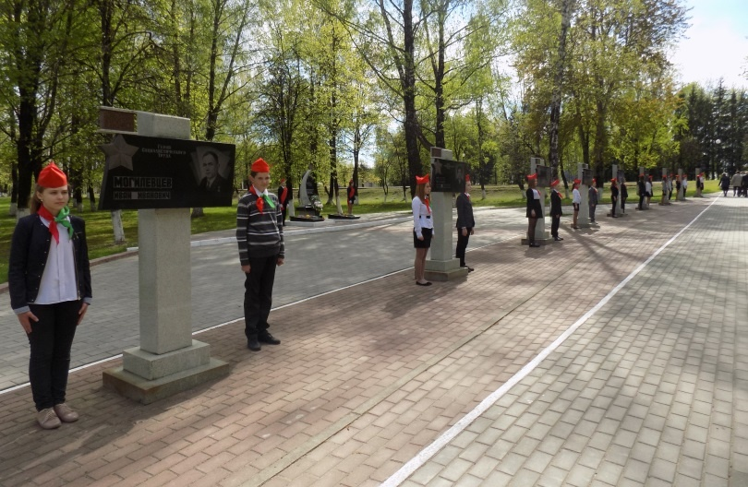
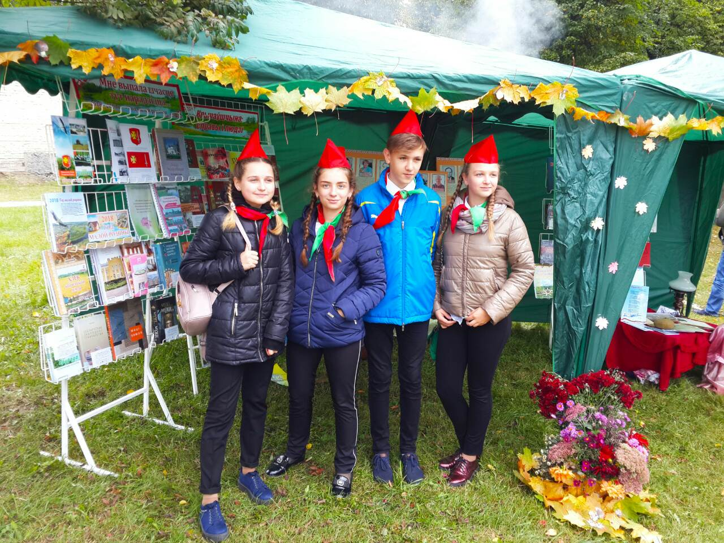
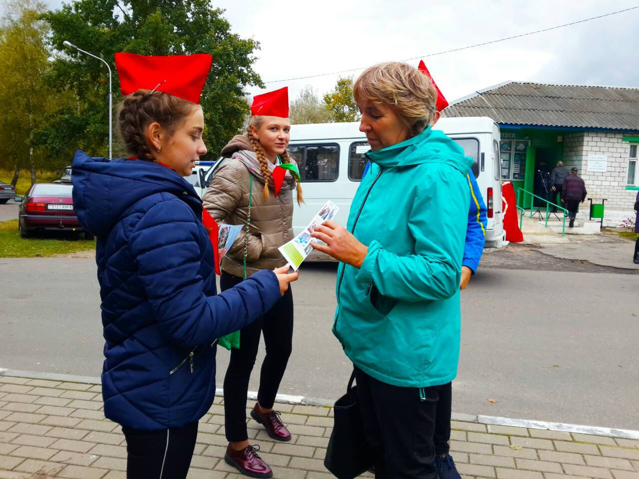
Наша
память

Slide 7
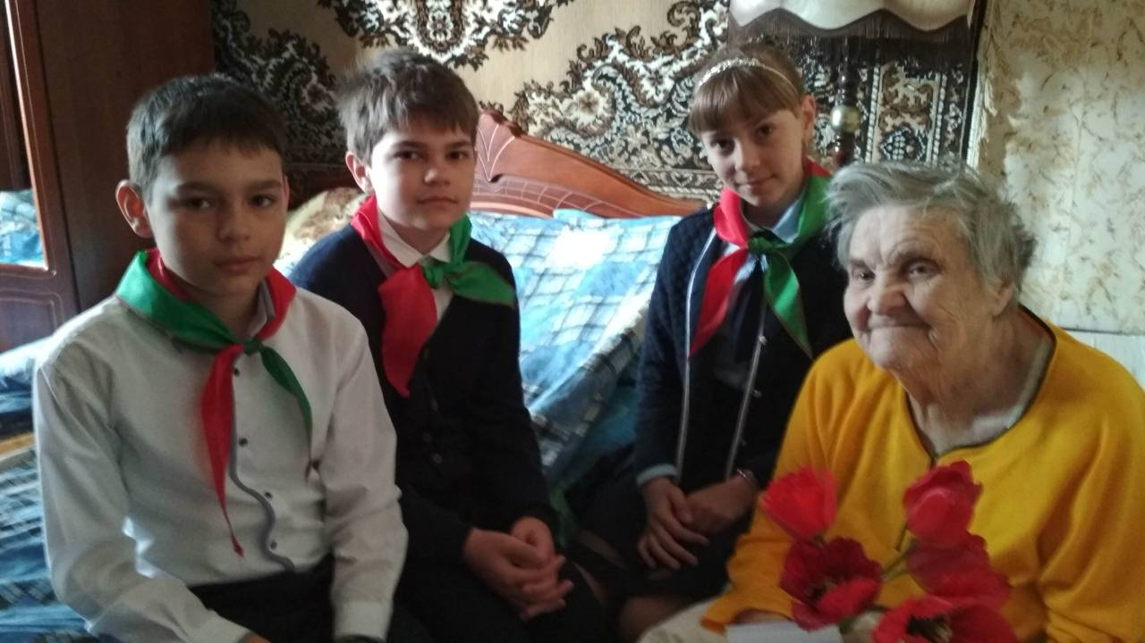
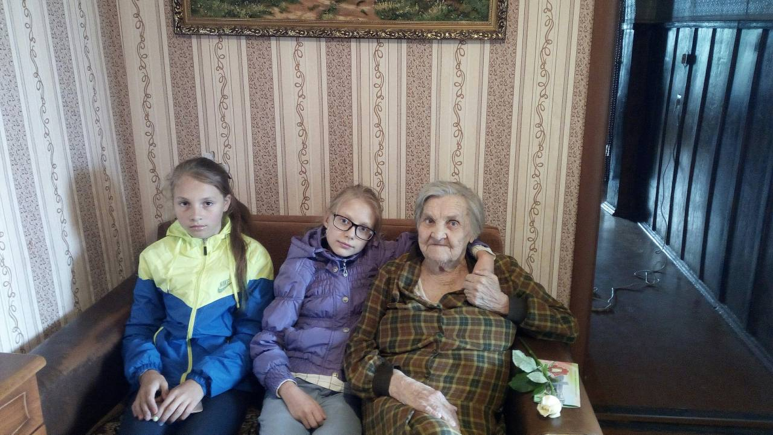
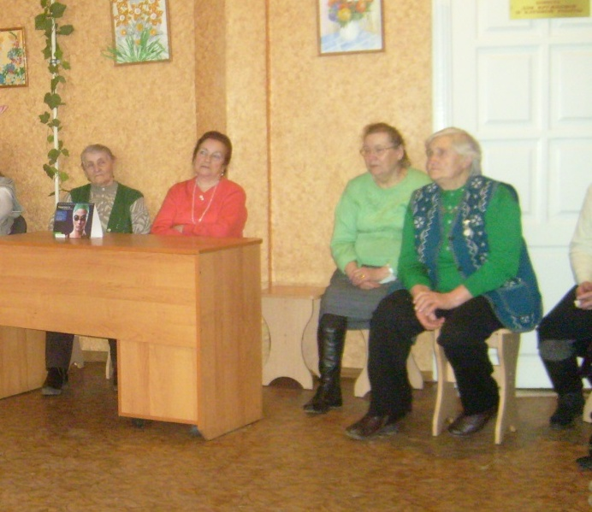
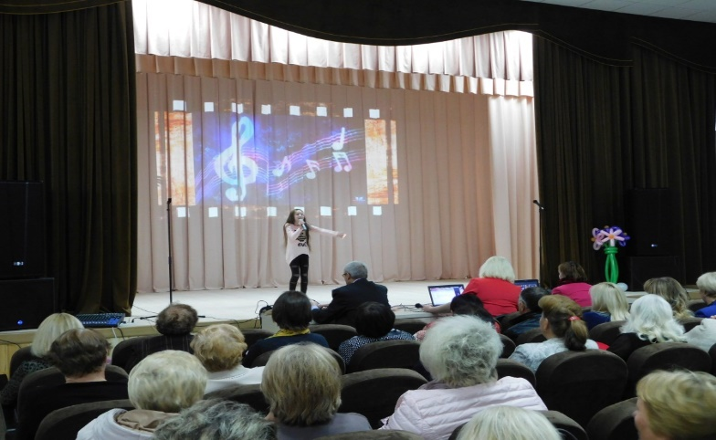
Концерт ко Дню пожилого человека

Slide 8
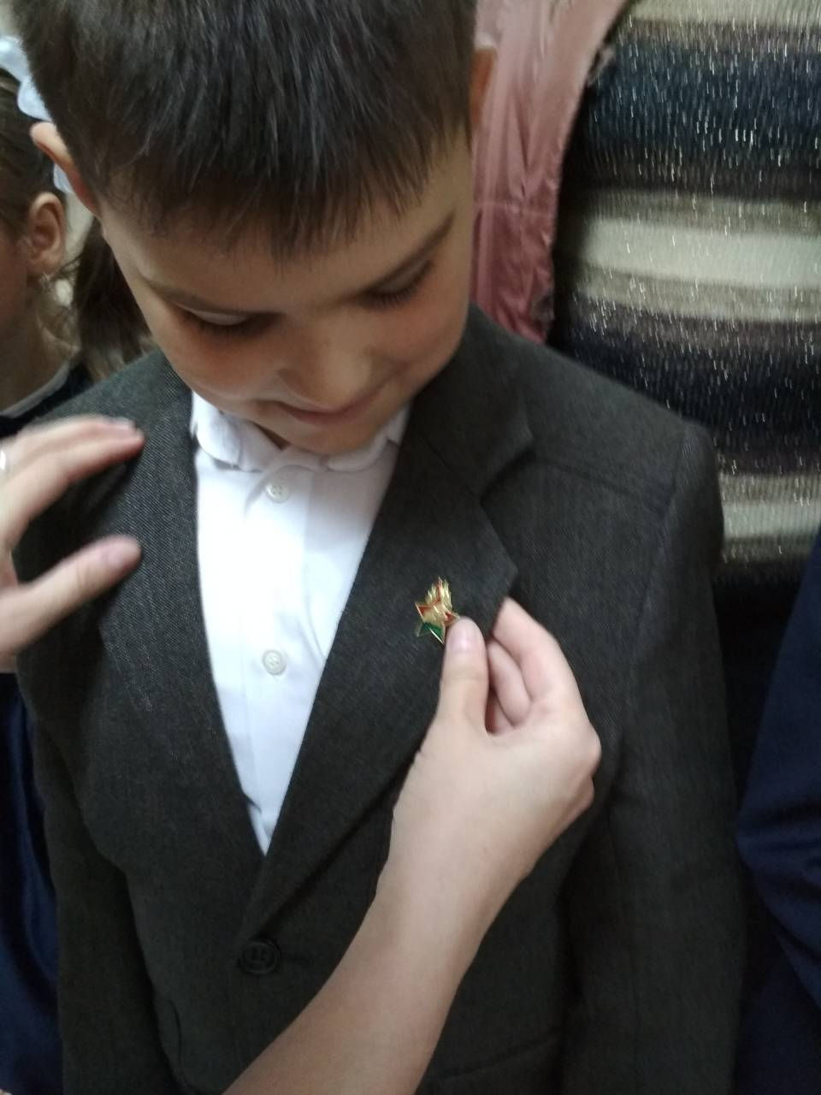
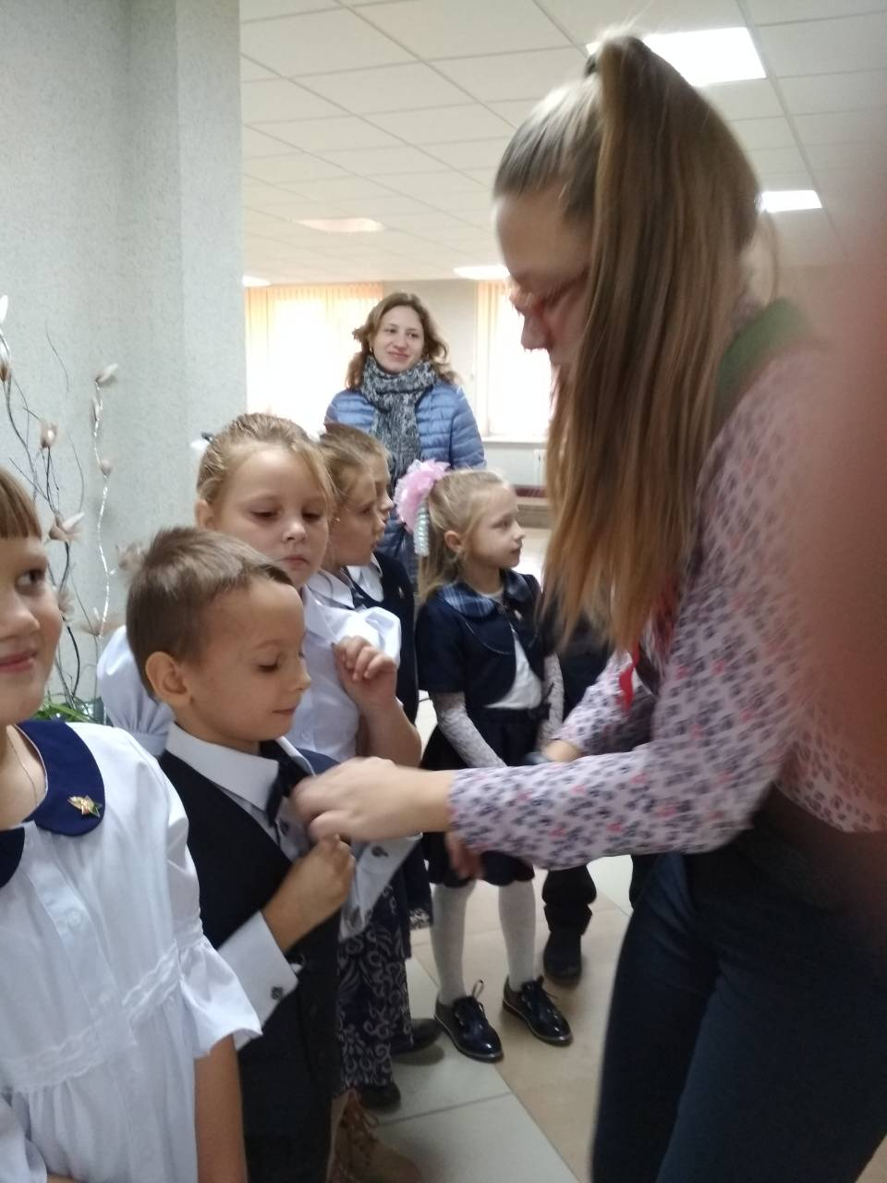
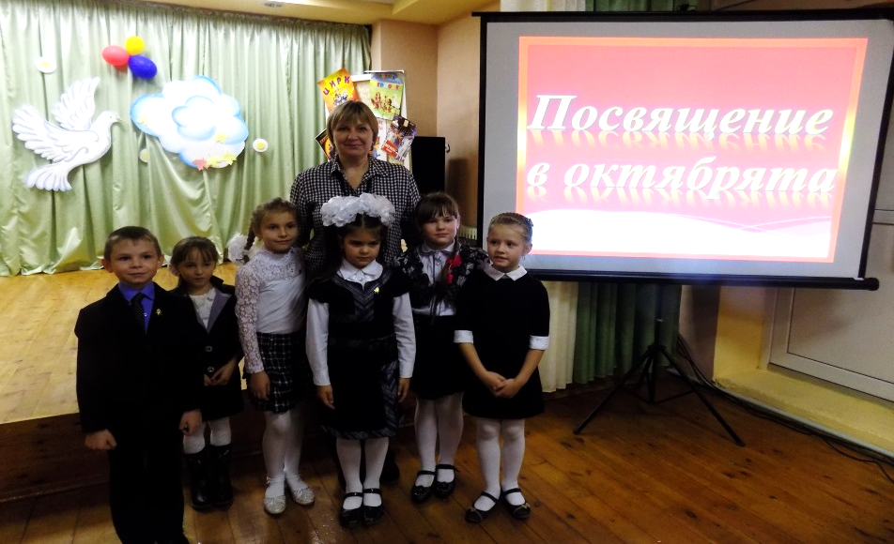
По тропинкам страны октябрят
Мы заботимся и о наших младших школьниках: ежегодно проводим неделю октябрят в дружине, организуем совместные праздники, концерты, игровые программы, акции, торжественный прием в октябрята; помогаем готовить задания по станциям игры-путешествия «октябрята по стране Октября»

Slide 9
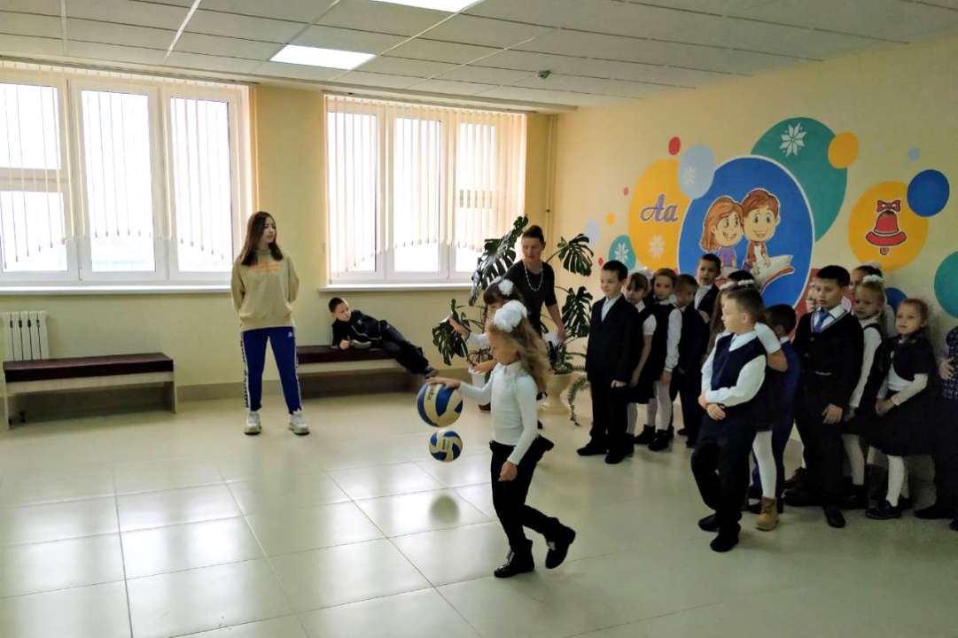
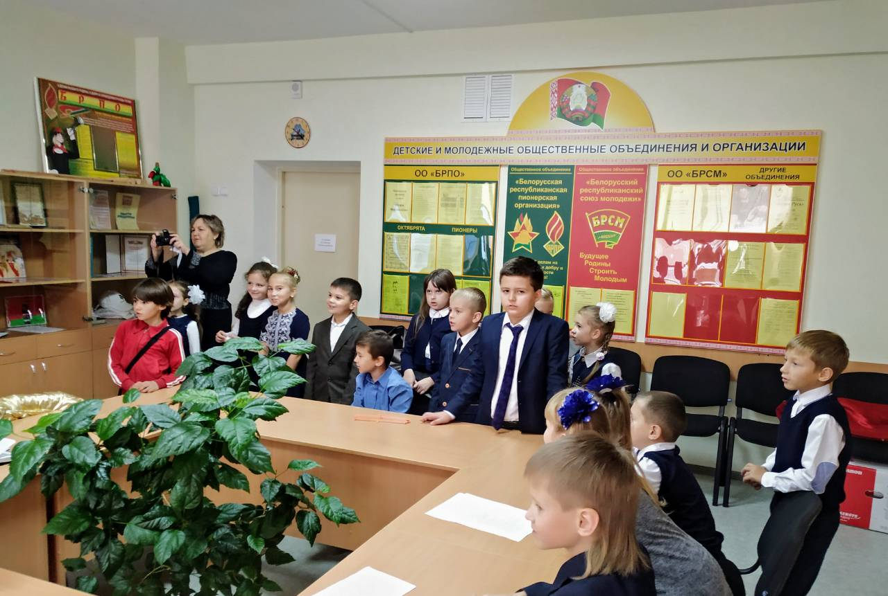
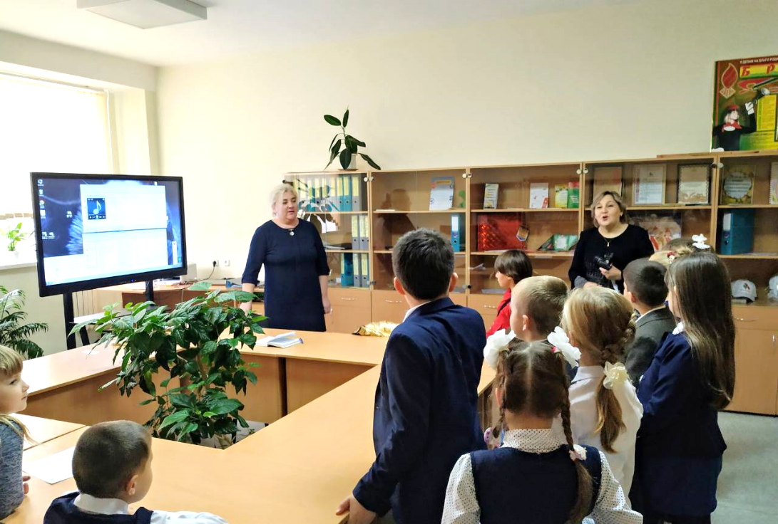
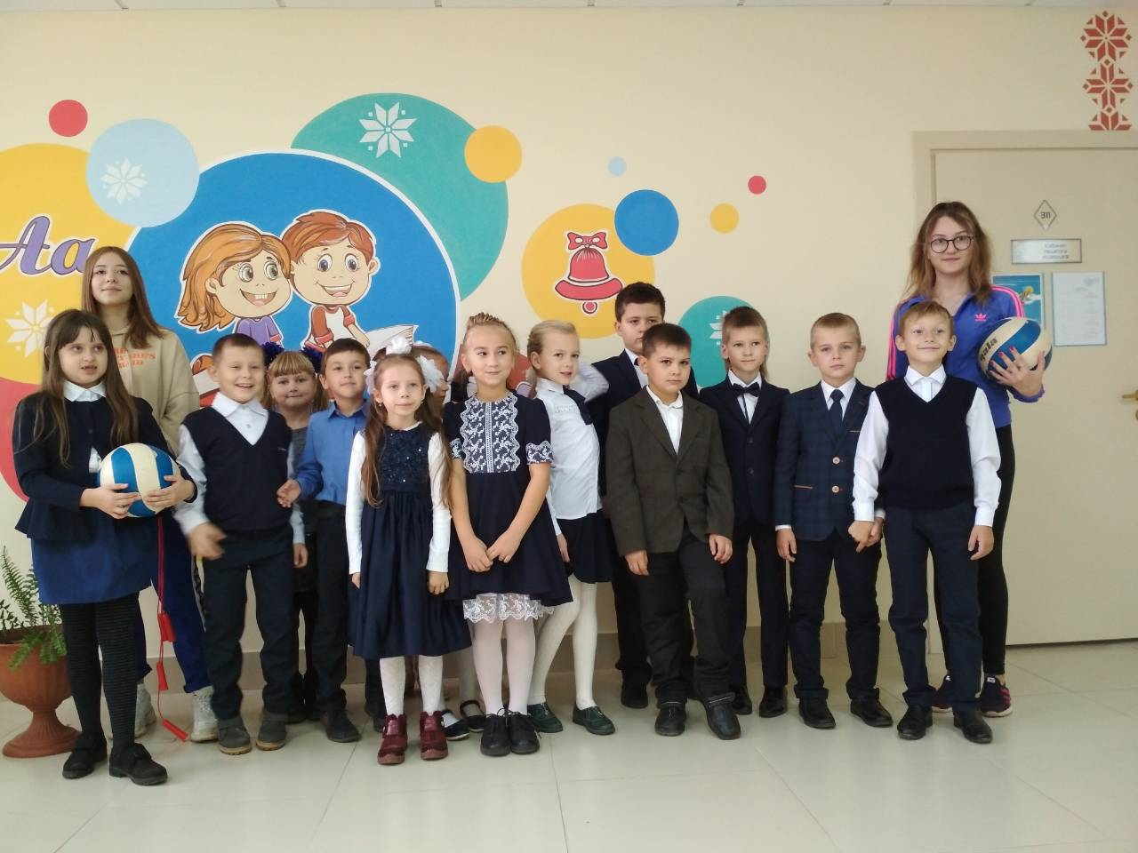

Slide 10
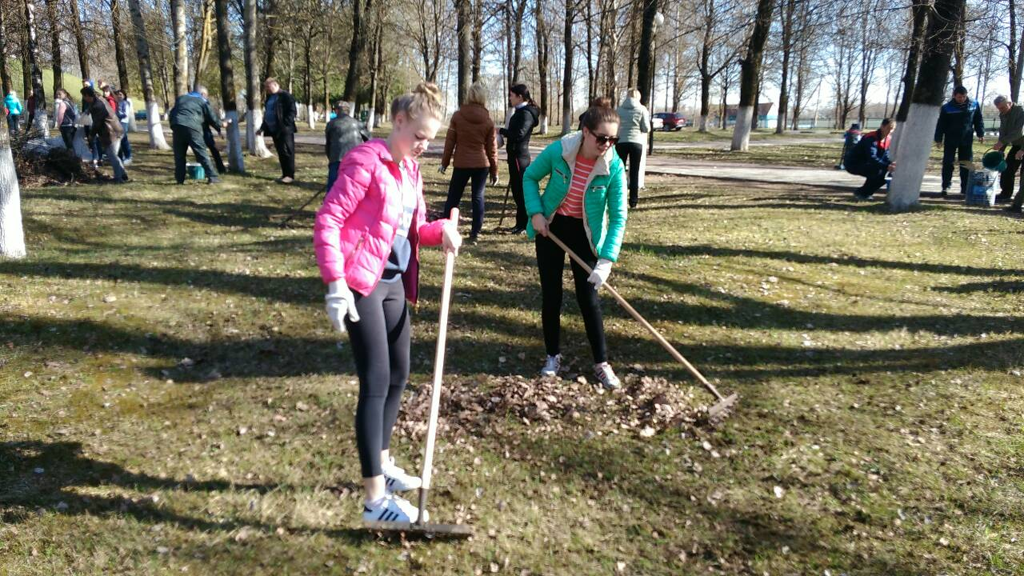
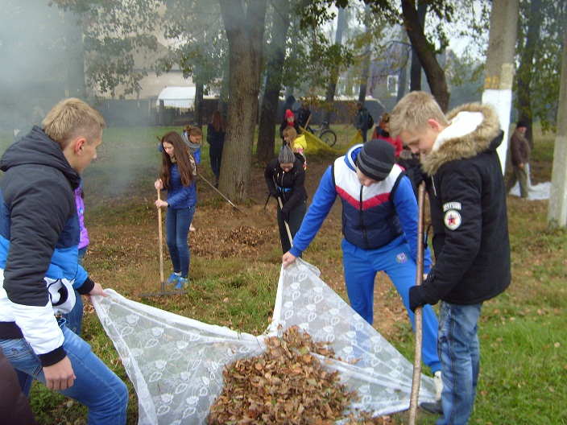
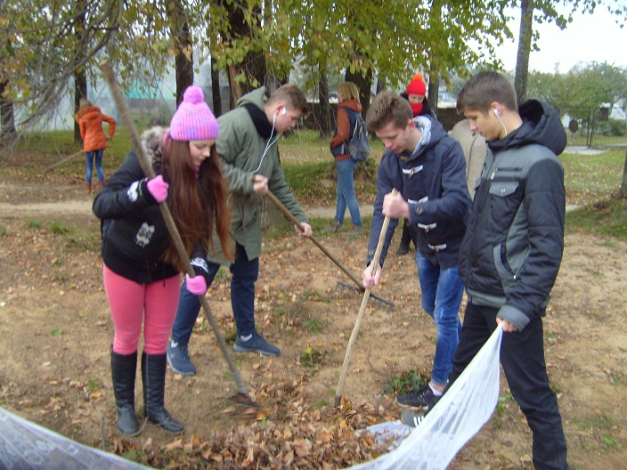
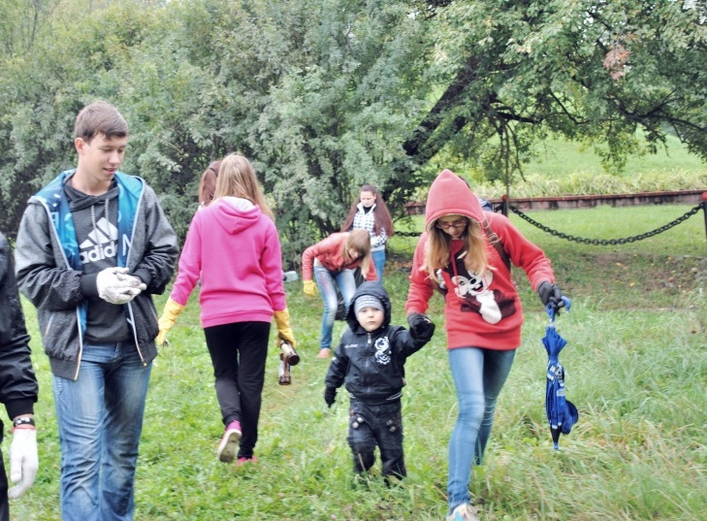
Благоустройство территории,
трудовые и экологические акции

Slide 11
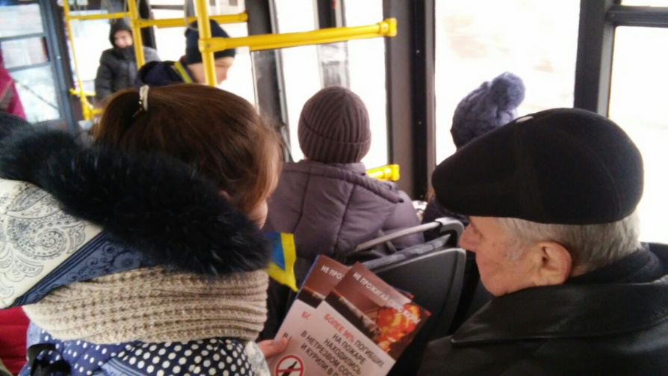
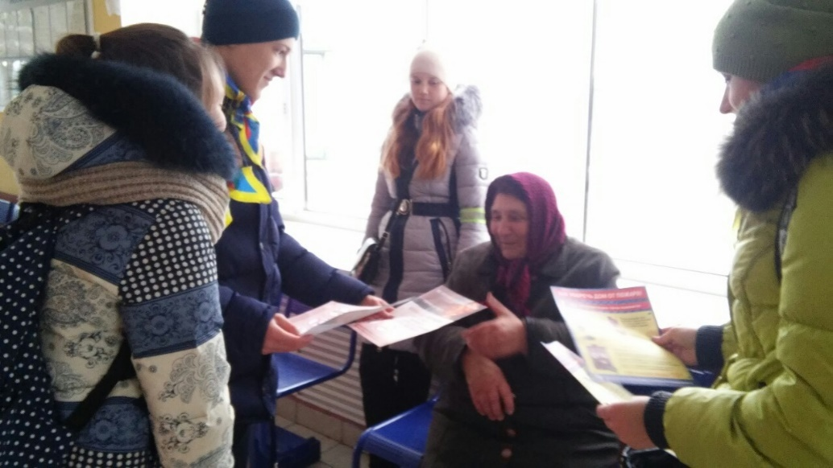
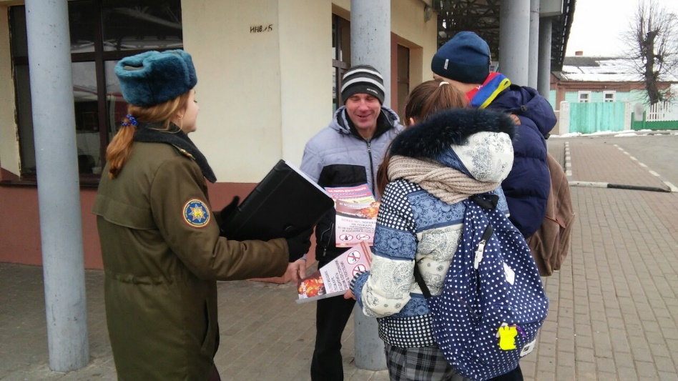
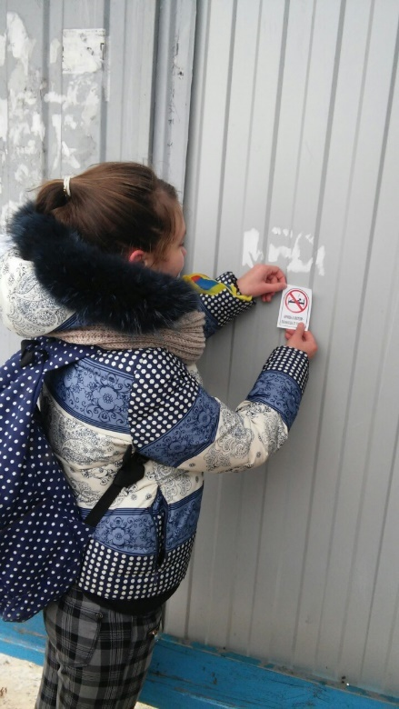
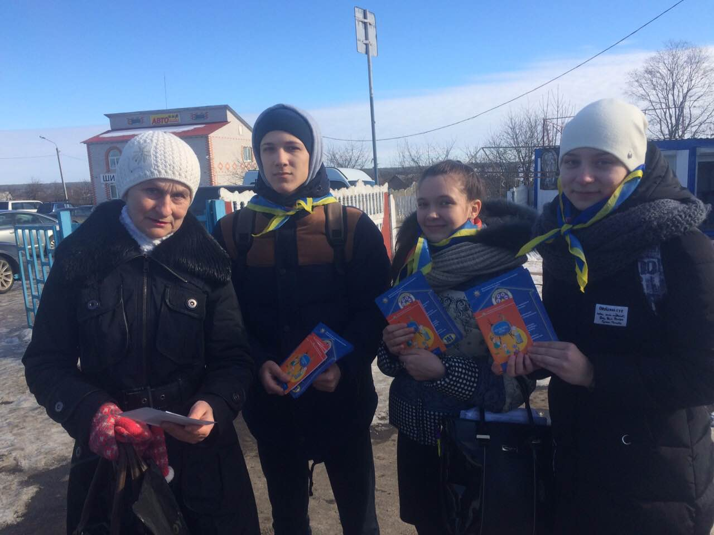
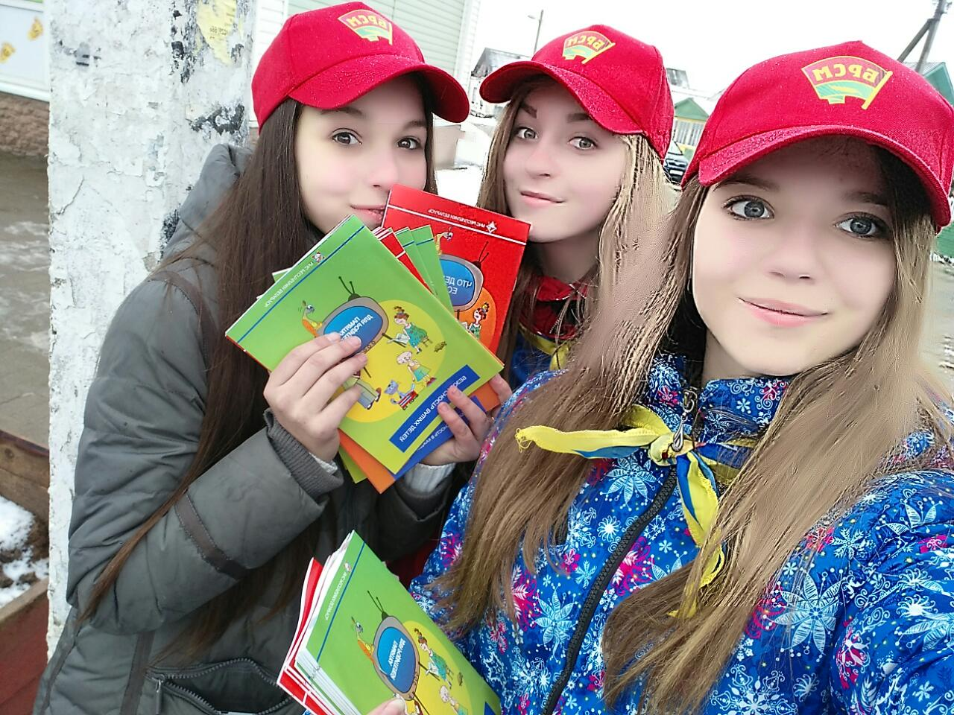
Безопасность в каждый дом

Slide 12
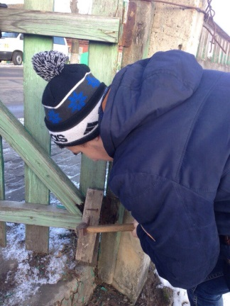
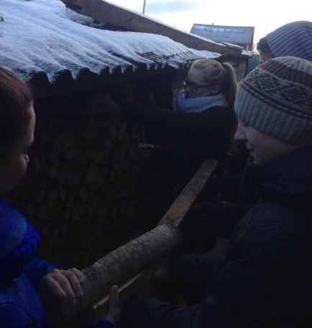
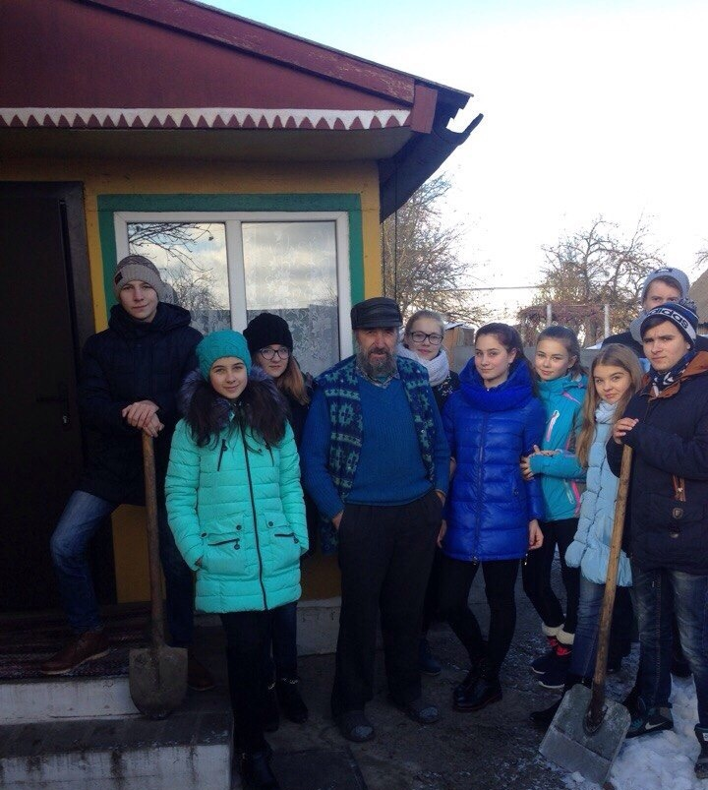
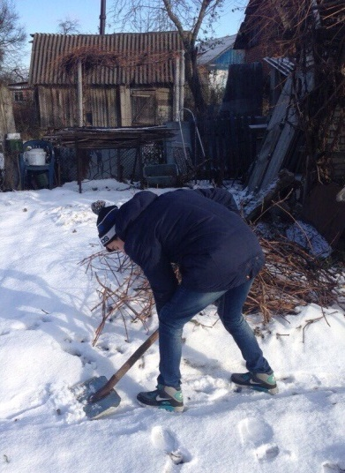
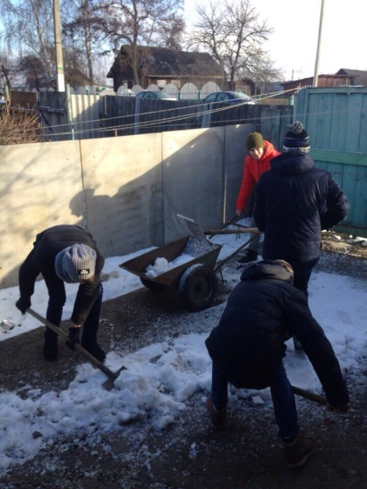
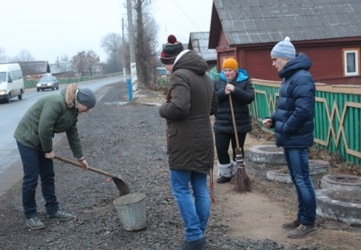
Наша забота

Slide 13
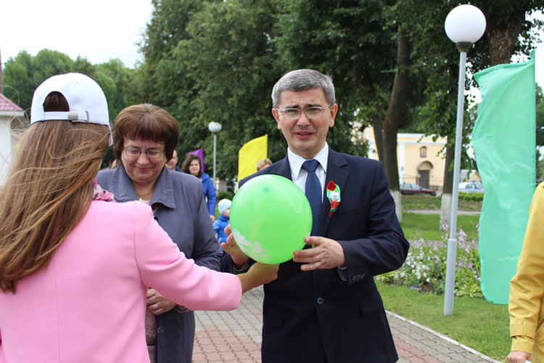
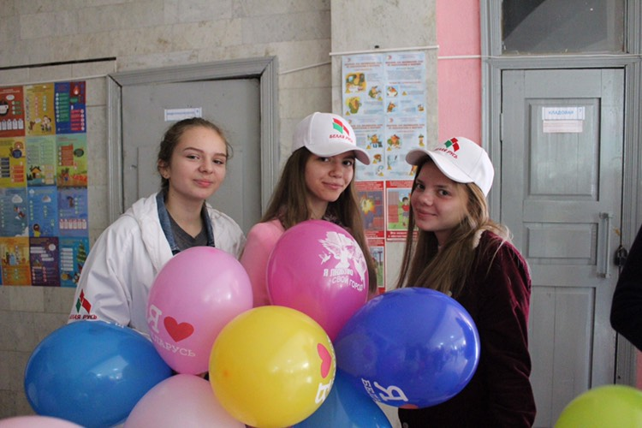
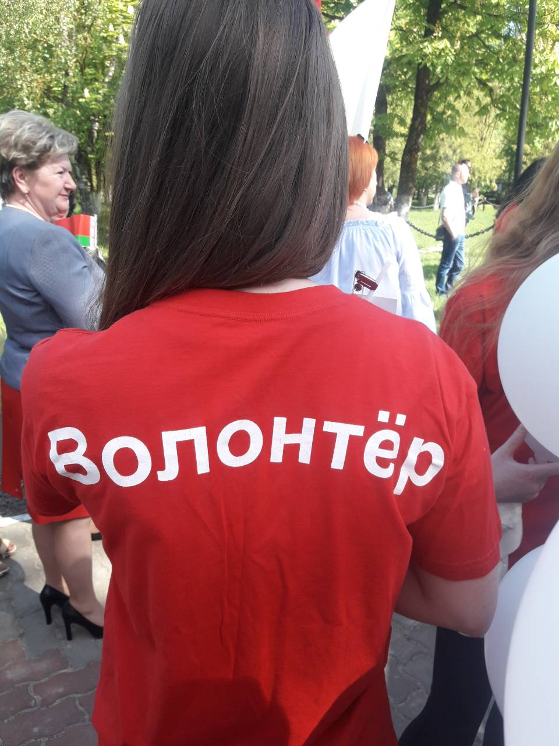
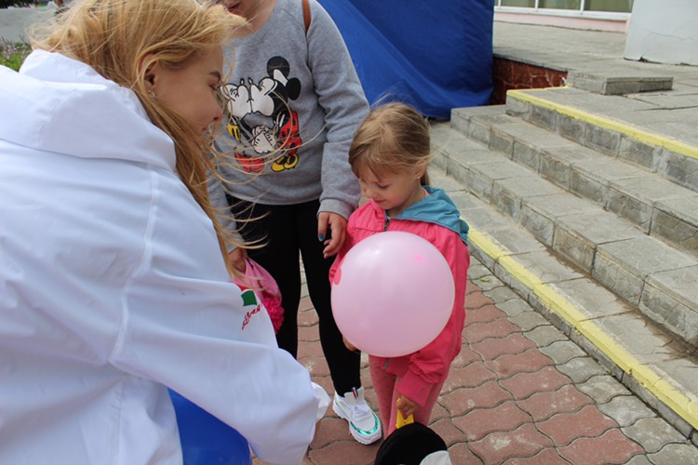
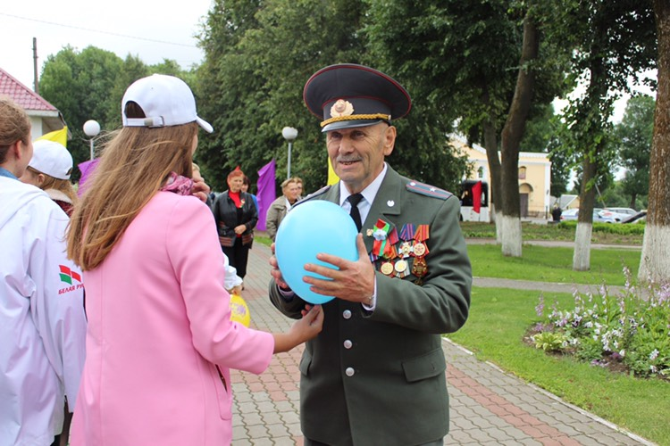

Slide 14
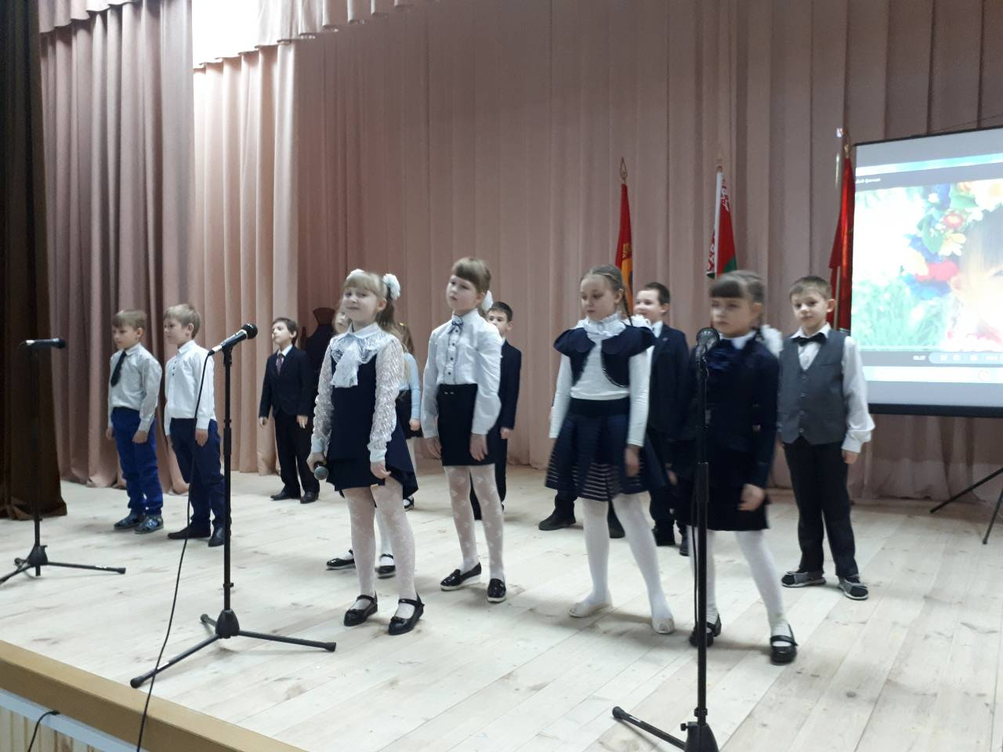
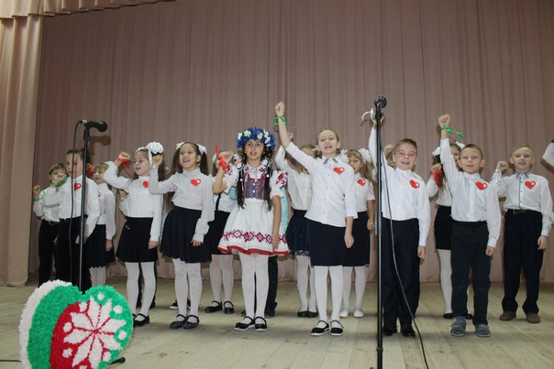
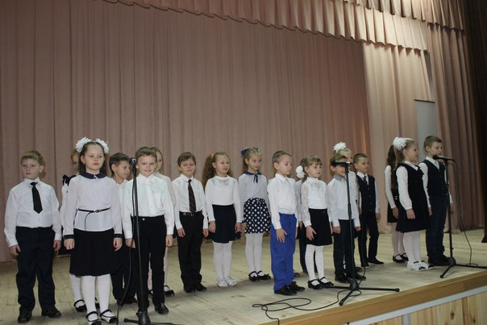
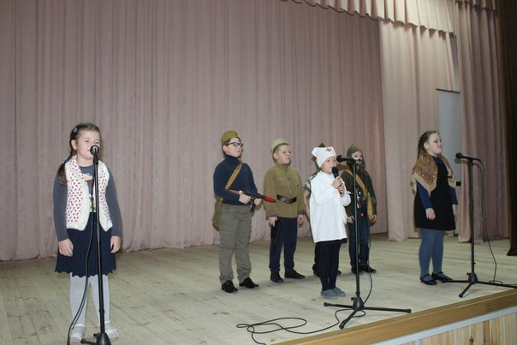
Чтобы помнили, чтобы знали…

Slide 15
В нашей памяти навсегда …

Slide 17
Наши акции

Slide 18
Мы за здоровый
образ жизни!

Slide 19
Акция "Красная лента.
Движение к цели НОЛЬ"

Slide 20
СПАСЕМ БРАТЬЕВ НАШИХ МЕНЬШИХ

Slide 21
МАМЫ, МЫ ВАС ЛЮБИМ!

Slide 22
Благотворительная акция «Чудеса на Рождество»

Slide 24
Благотворительная акция «Здравствуй, школа»

Slide 26
МЫ спортивные и активные!

Slide 27
Главное правило членов нашего волонтерского отряда: не жди зова и приказа.
Старайся сам увидеть, где нужны твои умелые руки, твоё доброе сердце.
Сумей сделать всё спокойно и скромно, не рассчитывай на похвалы и награду, а просто радуйся, что всем вокруг хорошо.

Slide 28
Волонтерских дел не перечесть!
Поиск геройских путей без конца!
Звездой путеводной - отвага и честь
И добрые, чуткие наши сердца!

Slide 29
-Ты доброволец и не равнодушен к будущему своей страны?
- Ты с нами!
-Ты добр к окружающим и у тебя есть желание творить добро?
-Ты с нами!
-Тебя волнуют проблемы экологии, здоровья, проведения досуга?
-Будь с нами!

